Slide 1
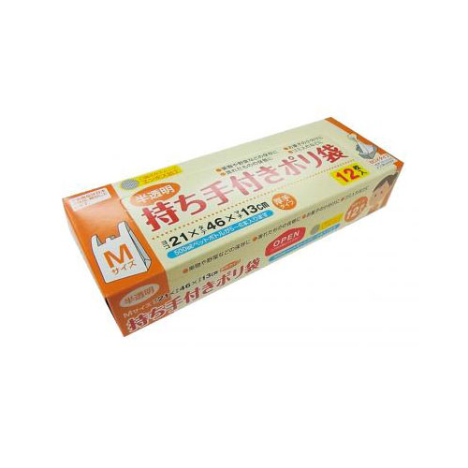
【提案書】
持ち手付ポリ袋 12枚入BOX
特徴
スタンダードな乳白色タイプの持ち手付きポリ袋12枚入りボックスです。日常生活においてあらゆる場面で必要となるアイテムのため、イベント等で配布するノベルティ用としても最適！
納期
納期スペース
仕様
素材：ポリエチレン
サイズ：約21×13×46cm
包装：化粧箱入り
お見積
お見積りスペース

